Slide 1
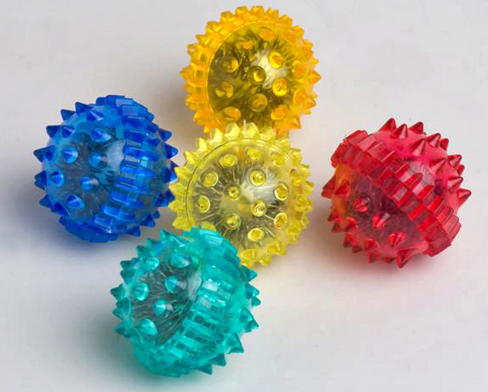
Массаж СУ-ДЖОК шарами

Slide 2
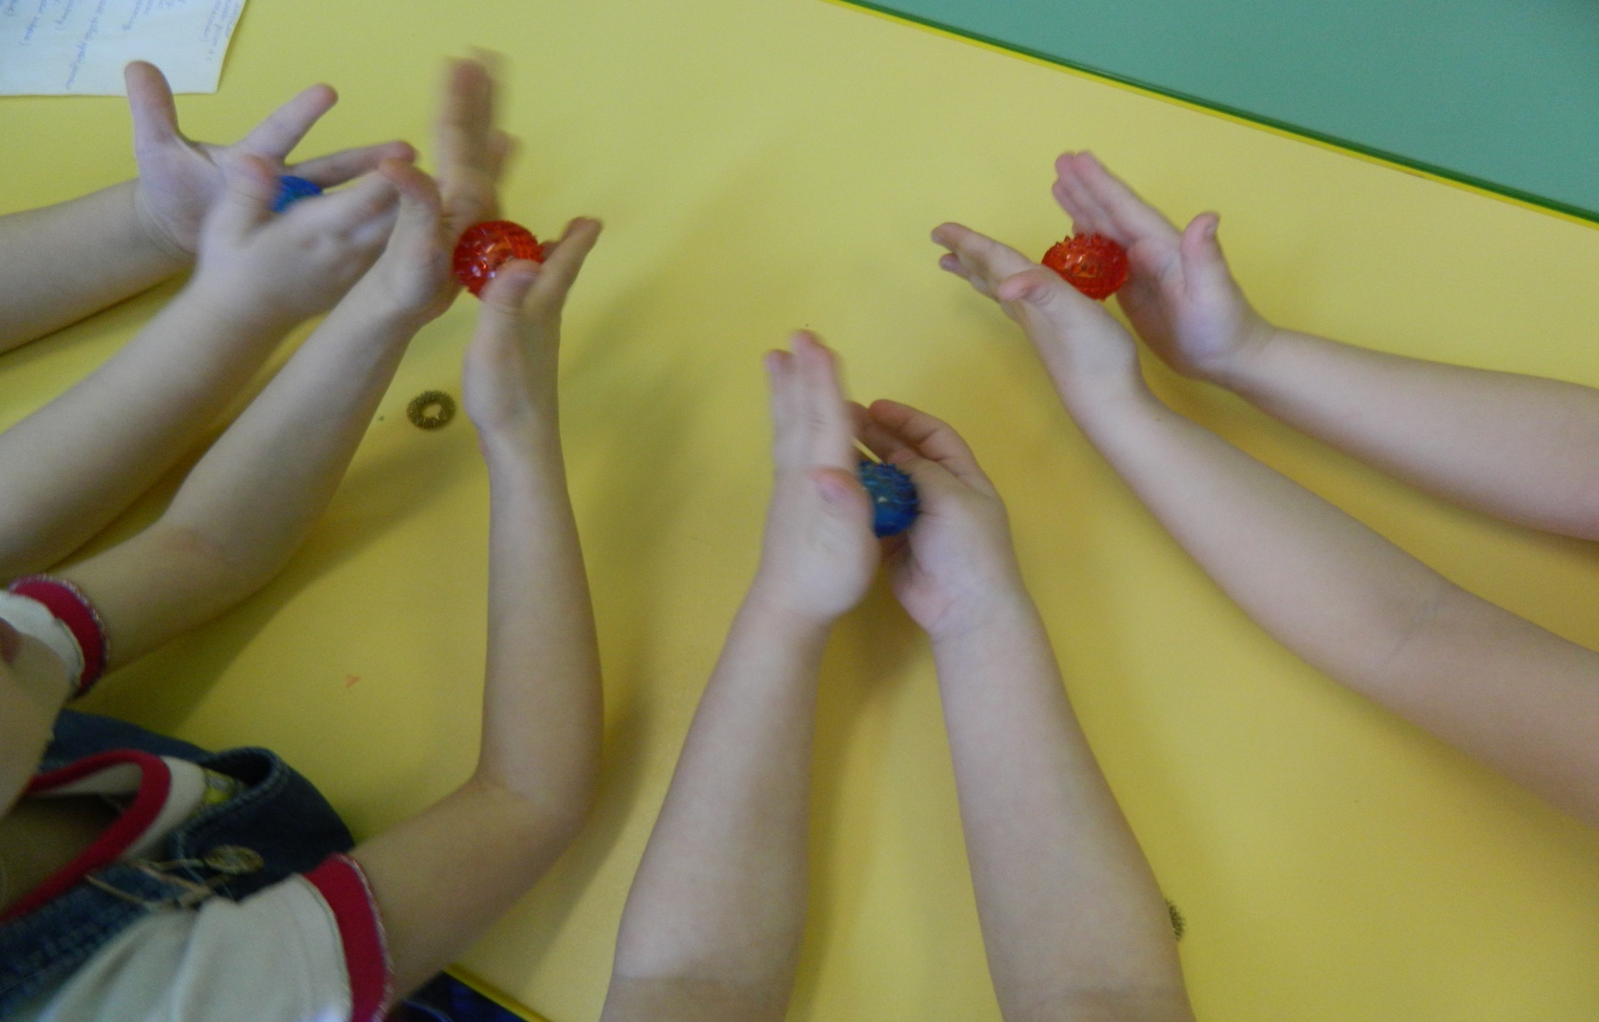
Мячик
Я мячом круги катаю,
Взад-вперёд его гоняю.
.

Slide 3
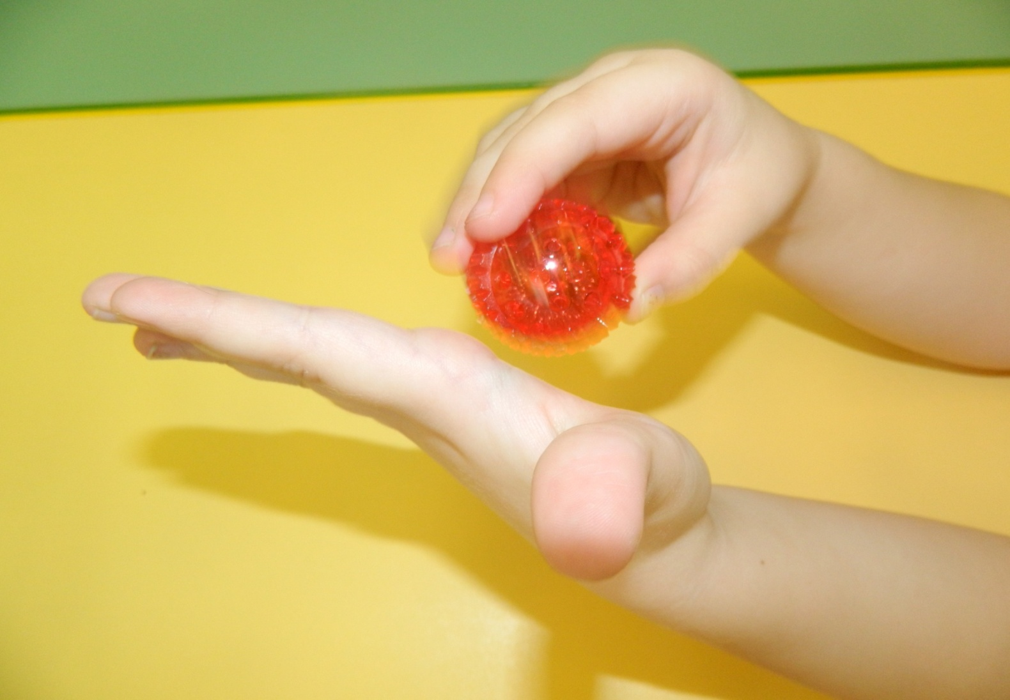
Им поглажу я ладошку
Будто я сметаю крошку.

Slide 4
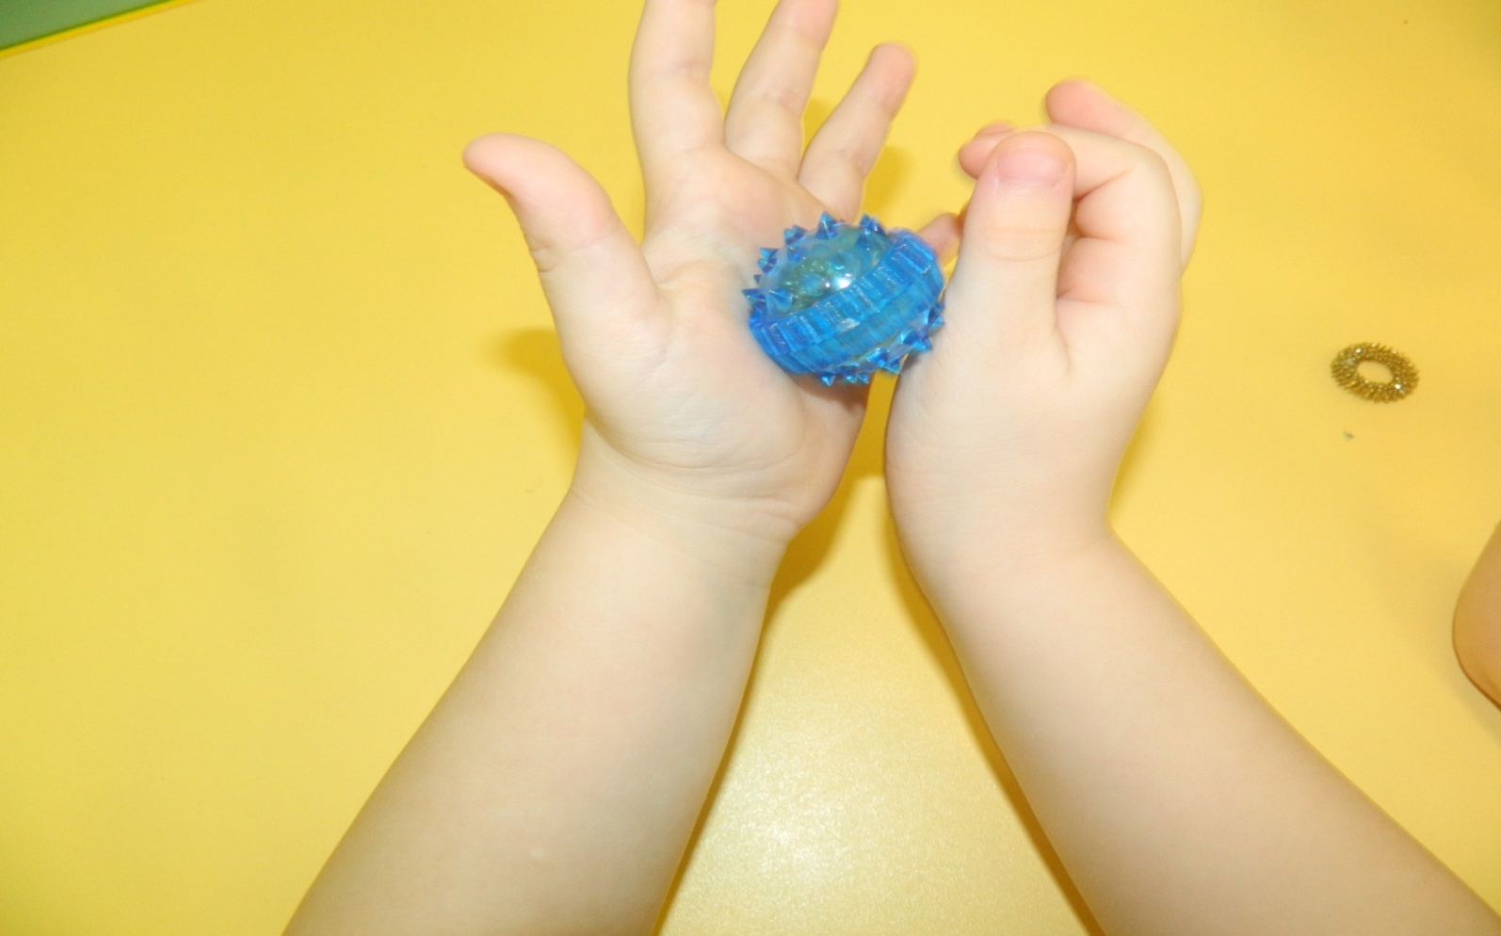
Я сожму его немножко
Как сжимает лапу кошка

Slide 5
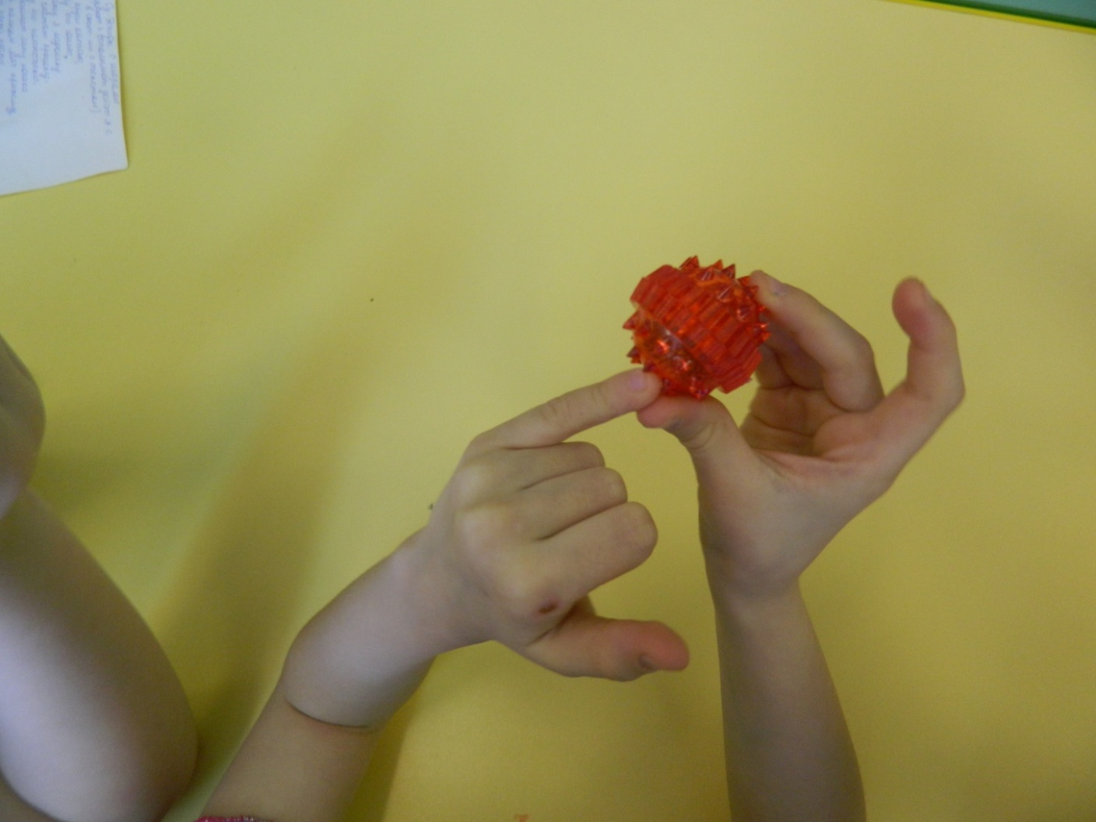
Каждым пальцем мяч прижму,

Slide 6
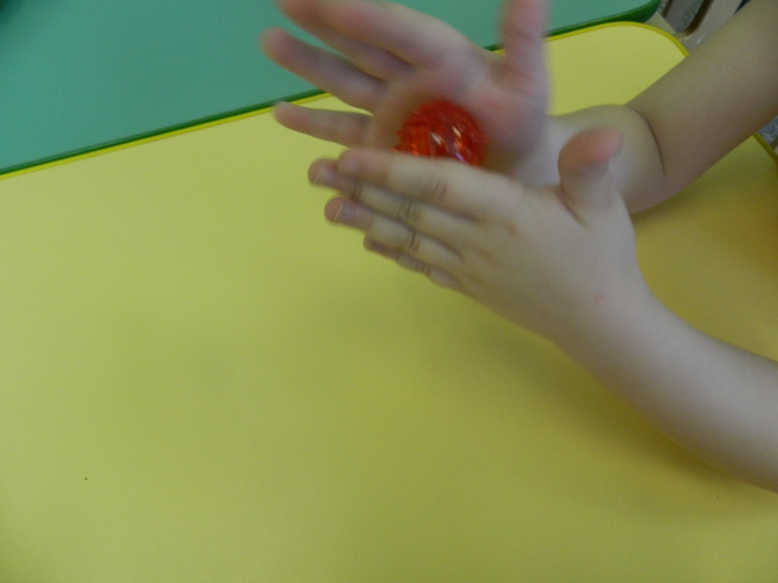

И другой рукой начну.

Slide 7
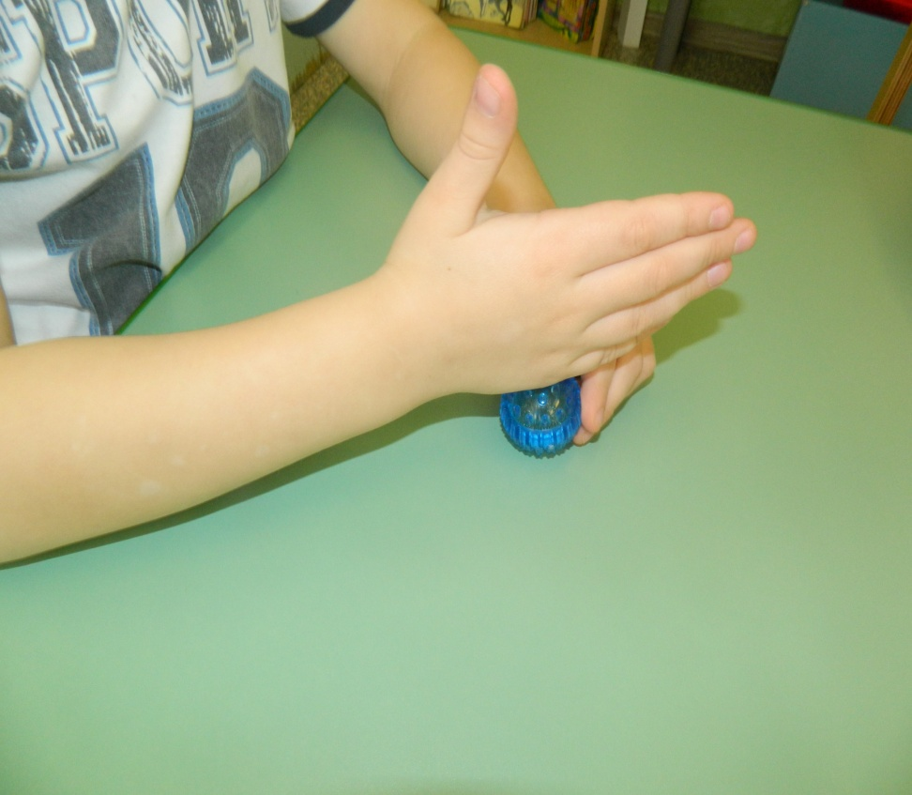
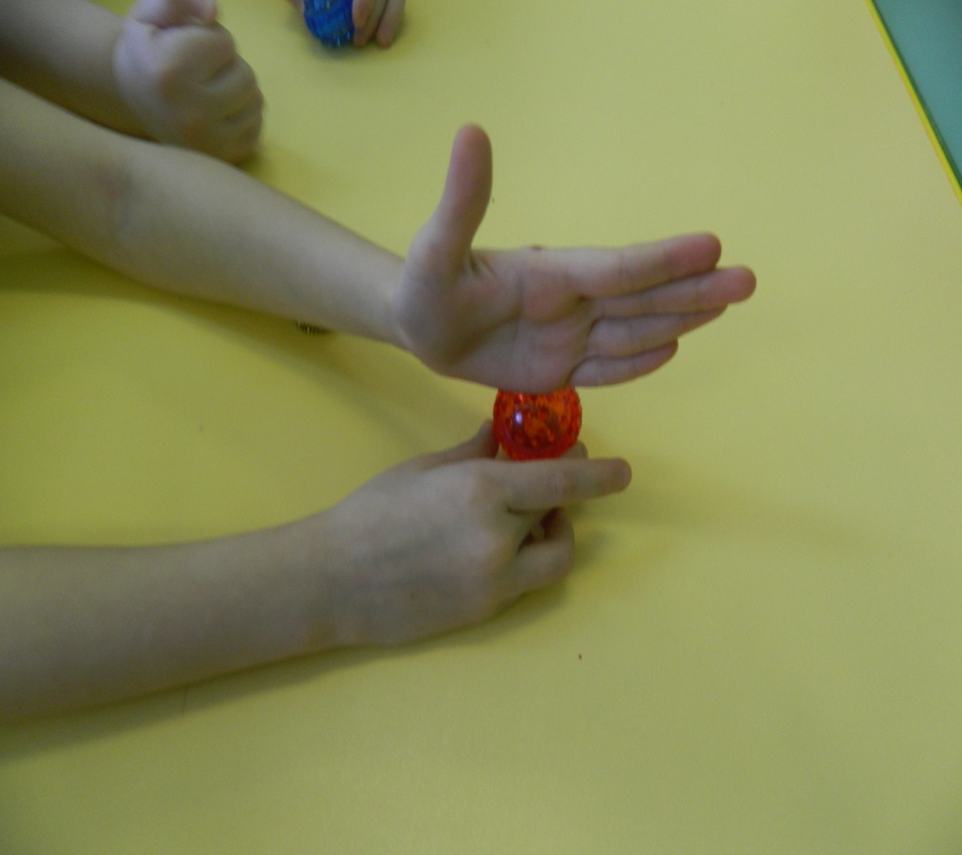
Капустка
Мы капустку рубим, рубим,

Slide 8
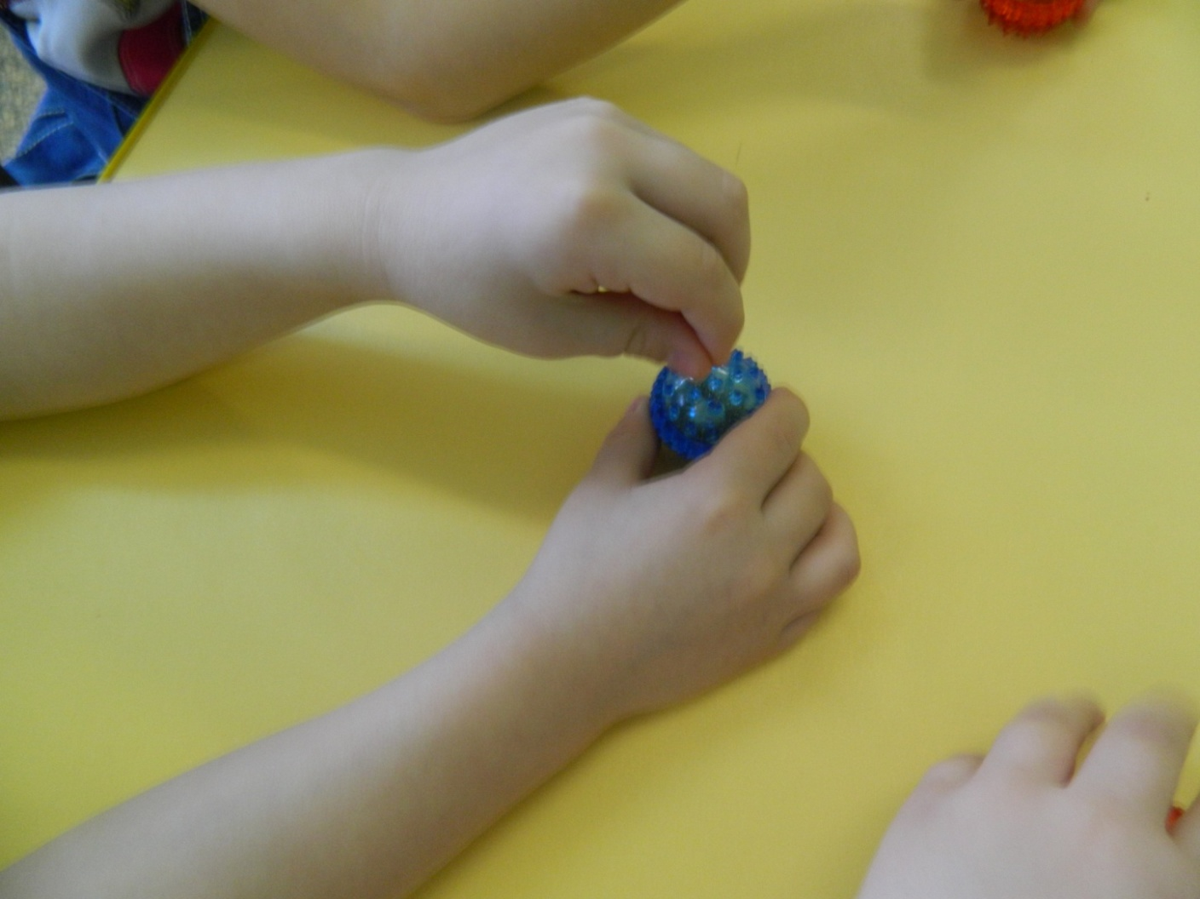
Мы капустку солим, солим,

Slide 9
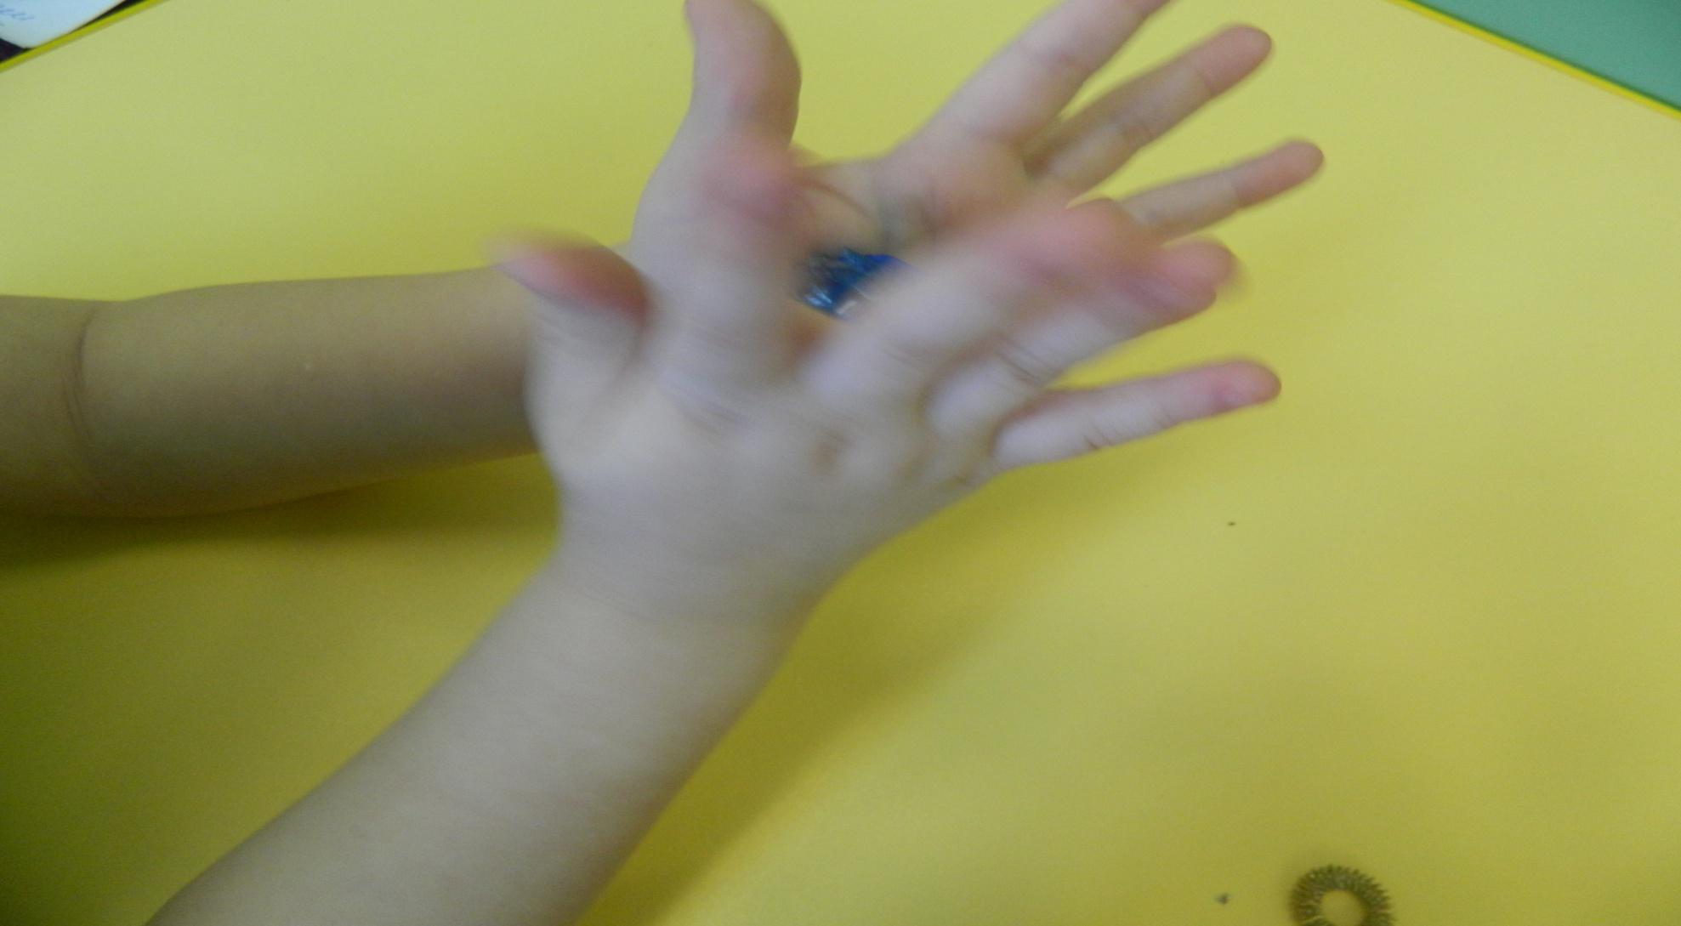
Мы капустку трём, трём,

Slide 10
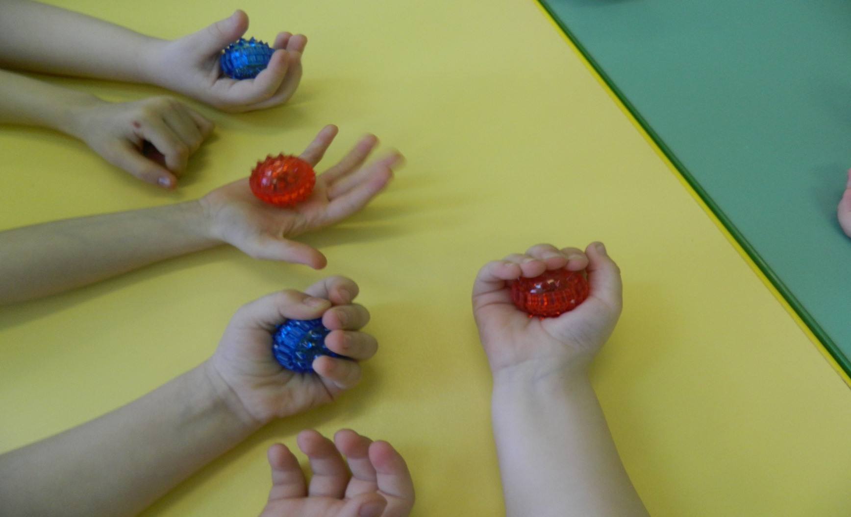
Мы капустку жмём, жмём.

Slide 11
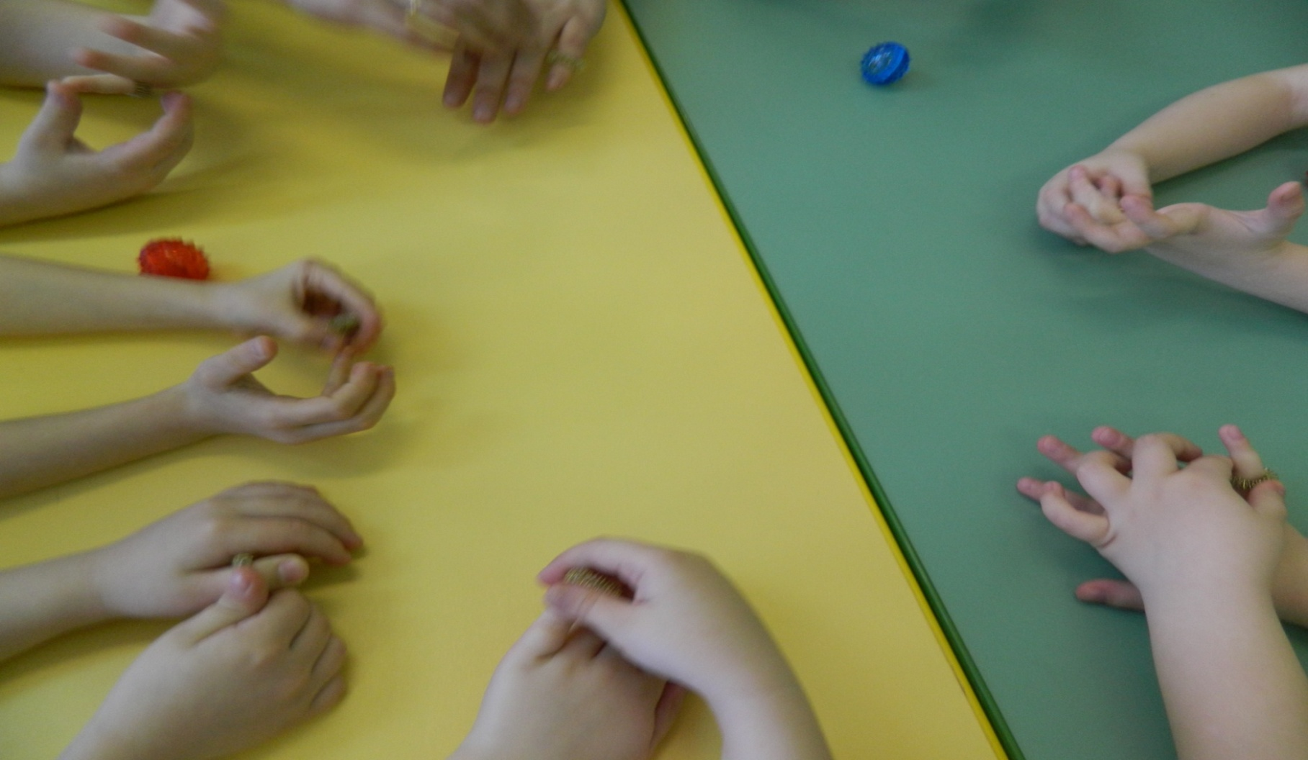
Раз –два –три –четыре - пять.

Slide 12
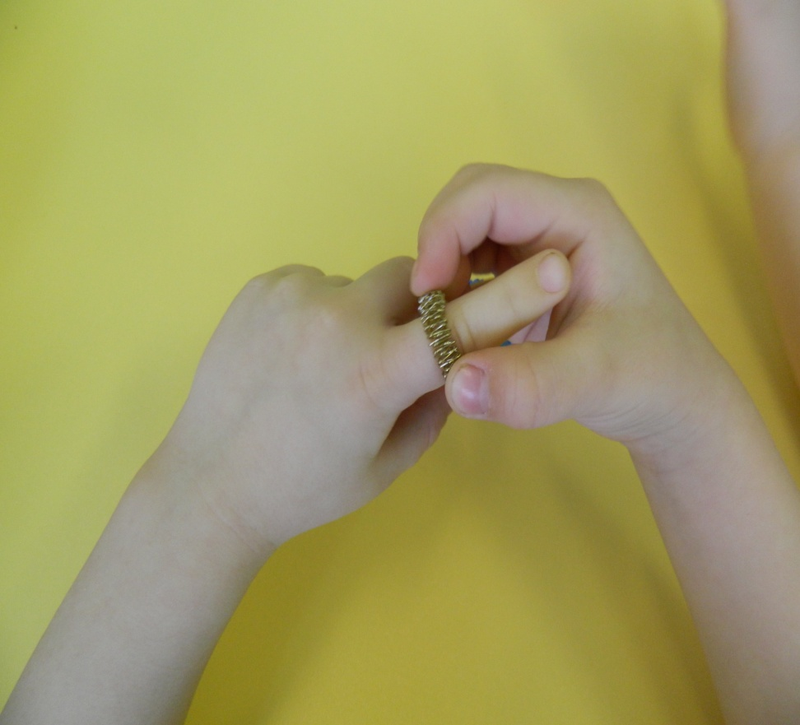
Раз –два –три –четыре - пять.
Раз –два –три –четыре – пять,
Вышли пальцы погулять.
Этот пальчик самый сильный, самый толстый и большой
Этот пальчик для того чтоб показывать его.
Этот пальчик самый длинный и стоит он в середине.
Этот пальчик безъимянный он избалованный самый.
А мизинчик хоть и мал, очень ловок и удал.

Slide 13

Мальчик - пальчик.
-Мальчик - пальчик
Где ты был?
С этим братцем в лес ходил.
С этим братцем щи варил.
С этим братцем кашу ел.
С этим братцем песни пел.

Slide 14
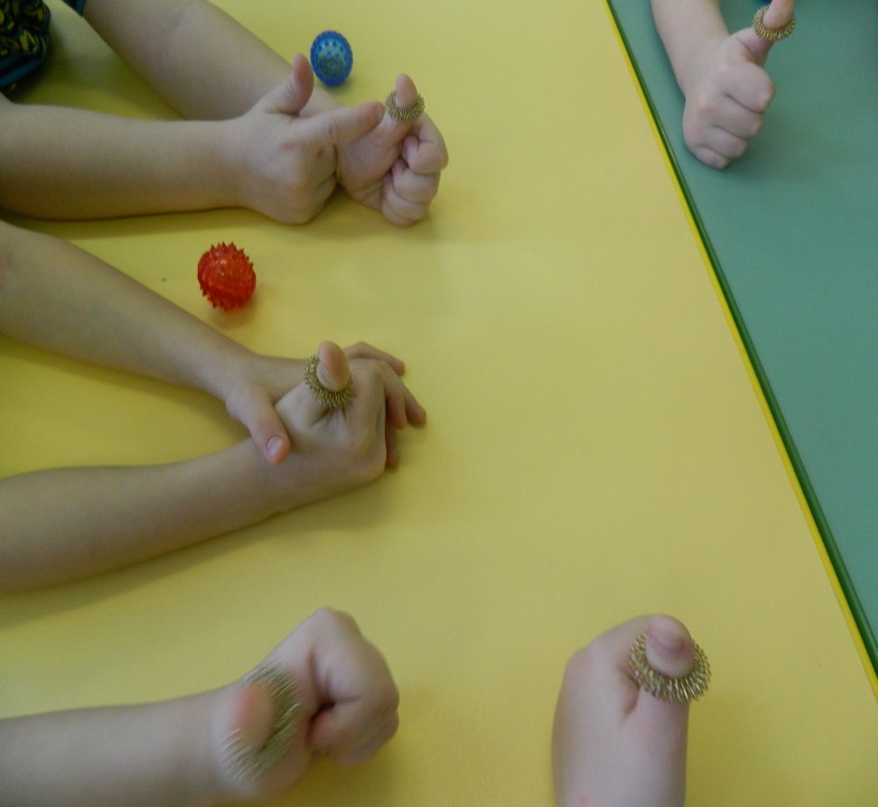
Родные братья
Ивану – большому – дрова рубить.
Ваське указке – воду носить.
Мишке – среднему – печку топить.
Гришке - сиротке - кашу варить.
А крошке Тимошке – песенки петь,
Песни петь и плясать,
Родных братьев потешать!

